Slide 1
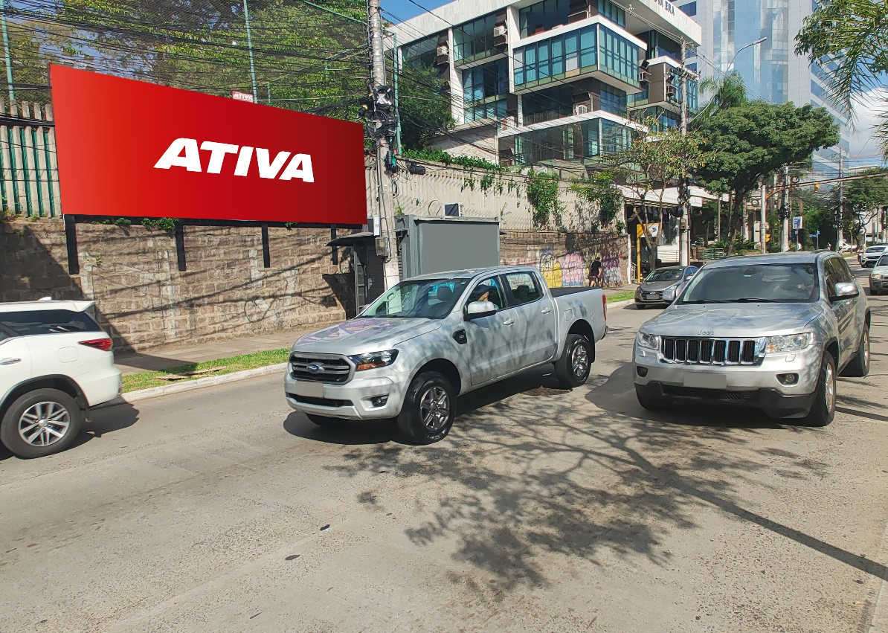
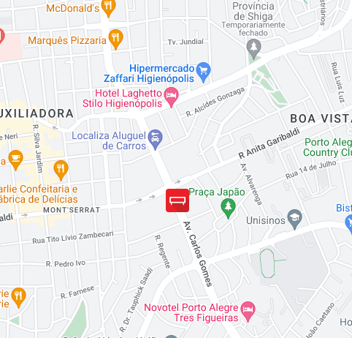
OUTDOOR
Porto Alegre/RS
Av. Carlos Gomes, 590
Próx. esquina Rua Furriel Luiz A. Vargas
Face: Carlos Gomes
Bairro: Bela Vista
Formato: 9,00 x 3,00
REFERÊNCIAS
Shopping Iguatemi
Colégio Anchieta e Faculdade Unisinos
Hotéis Master, Laghetto e Novotel
Zaffari Higienópolis
POTENCIAL DE IMPACTOS MENSAIS: 1.237.525*
*BeBot/2023
Código do ponto
15.506

